Slide 2
“Nesse tempo, se levantará Miguel, o grande príncipe, o defensor dos filhos do teu povo, e haverá tempo de angústia, qual nunca houve, desde que houve nação até àquele tempo; mas, naquele tempo, será salvo o teu povo, todo aquele que for achado inscrito no livro” (Daniel 12:1).
VERSO PARA MEMORIZAR

Slide 3
CITAÇÕES
➙ “Os Estados Unidos são o lar do protestantismo, mas suas Igrejas hoje são protestantes apenas no nome. A exaltação do homem acima de Deus, a entronização do intelecto humano, a esperança da justificação pelas obras, o pisoteio da lei de Deus, estas são algumas das coisas que caracterizam as Igrejas protestantes como filhas da Babilônia, que influenciaram o mundo desde o seu assento em Roma.” S.N. Haskell
➙ “Os protestantes americanos estão bêbados? Sim, bêbados com o vinho de Babilônia.” A. Jones

Slide 4
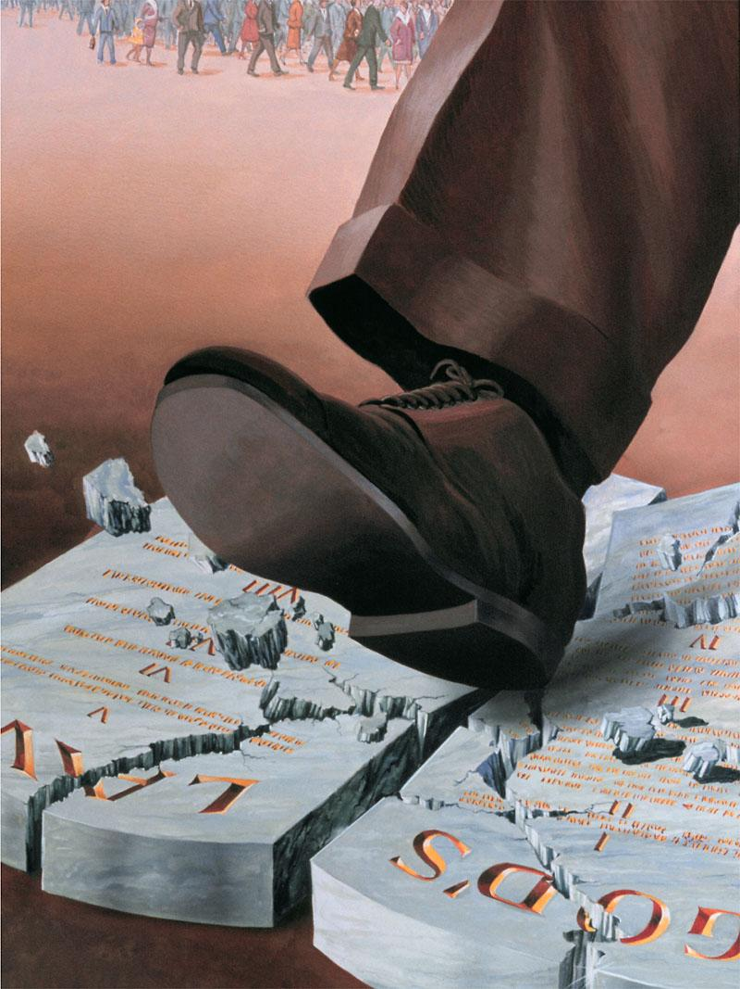
O ataque de Satanás à lei de Deus é um ataque ao próprio Deus, tanto à Sua autoridade quanto ao Seu governo. Portanto, nos últimos dias, nos eventos culminantes da crise final, Satanás atacará os que guardam “os mandamentos de Deus” (Ap 12:17; 14:12), pois somente eles se recusarão a lhe prestar homenagem por meio de seus representantes na Terra. A batalha contra Deus que ele iniciou no Céu há muito tempo continua na Terra e, assim como ele foi derrotado no Céu, também será derrotado na Terra.

Slide 5
Perguntas para refletir (e discutir)
➙ Como podemos ver hoje, a importância da mensagem profética?
➙ Parece antiamericano identificar os Estados Unidos com a segunda besta de Apocalipse 13?
➙ Como podemos compartilhar esse tipo de mensagem sem ser visto como crítico e condenatório?
➙ Como tudo isso se encaixa com o tema geral do grande conflito?

Slide 6
Resumo bíblico
➙ Apocalipse 13:1-12 lida com as duas bestas: a primeira do mar, a segunda da Terra.
➙ A segunda besta é semelhante a um cordeiro que fala como o dragão e foi identificado com a ascensão dos Estados Unidos ao poder. ➙ Apocalipse 14:9-11 é a terceira mensagem angélica.
➙ Apocalipse 16:2 descreve o anjo derramando a primeira taça da ira de Deus.

Slide 7
Resumo bíblico
➙ A besta e o falso profeta são lançados no lago de fogo (Apocalipse 19:20).
➙ Os tronos são estabelecidos para o julgamento (Apocalipse 20:4).
➙ A queda de Babilônia é profetizada em Jeremias 51:6,7,53,57; e a imagem foi vista por João em Apocalipse 18:1-4.

Slide 8
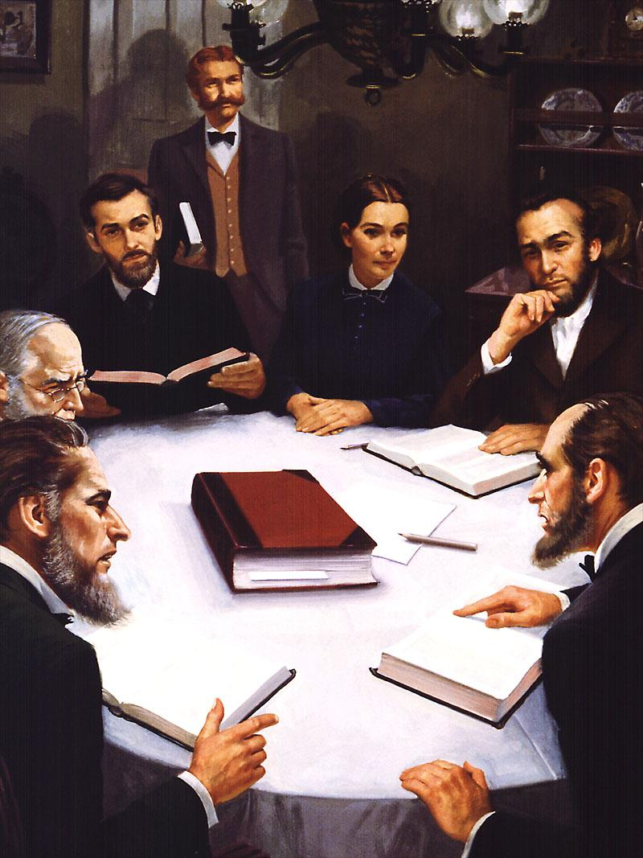
Os pioneiros adventistas identificaram a besta que emergiu da Terra em Apocalipse 13 como os Estados Unidos, por suas características e o momento de sua ascensão. A implementação de uma perseguição generalizada ainda está por vir, no entanto, houve exemplos no passado. A chave para evitar a perseguição patrocinada pelo estado aos grupos religiosos é o princípio da separação entre igreja e estado.

Slide 9
──────⊱◈◈◈⊰──────
O aspecto central em Apocalipse 13 é a verdadeira e falsa
☛adoração☚
──────⊱◈◈◈⊰──────

Slide 10
──────⊱◈◈◈⊰──────
O uso dos símbolos da besta está associado ao poder e à demanda por obediência e adoração. Este é o item no centro do grande conflito: quem você adora e admira. Não foi por acaso que o diabo tentasse fazer com que Jesus
se curvasse e o adorasse.
Como é ridículo que o diabo tenha oferecido a Jesus todos os reinos do mundo em troca de adorá-lo; no entanto,
mostra o que ele realmente queria.

Slide 11
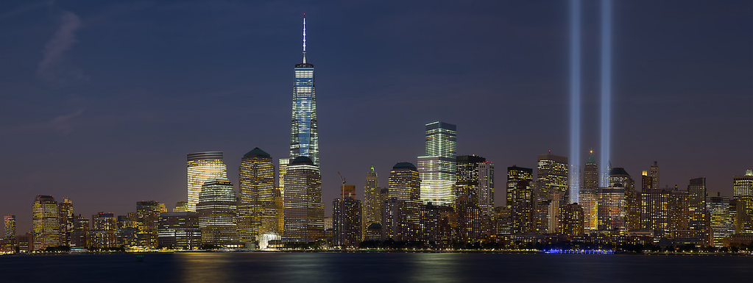
Como única e verdadeira superpotência do mundo, não
é de surpreender que os Estados Unidos desempenhem
um papel nos eventos dos últimos tempos.

Slide 12
IMPORTANTE
Embora historicamente os Estados Unidos tenham defendido a causa da liberdade religiosa, apesar de alguns fracassos do passado, é a perspectiva futura que causa a maior preocupação. Já existem muitas vozes pedindo a quebra do muro de separação entre igreja e estado, para defender abertamente que os EUA devem aprovar o culto cristão e até torná-lo obrigatório.
──────⊱◈◈◈⊰──────

Slide 13
──────⊱◈◈◈⊰──────
Quando se trata dessas questões, você pode ter certeza de que os direitos das minorias
religiosas serão descartados
☛“para o bem de todos”☚
──────⊱◈◈◈⊰──────

Slide 14
CITAÇÕES DE ELLEN WHITE

Slide 15
Quando as igrejas do nosso país, ligando-se em pontos de doutrinas que lhes são comuns, influenciarem o Estado para que imponha seus decretos e lhes apóie as instituições, a América Protestante terá então formado uma imagem da hierarquia romana. Então será a verdadeira igreja assaltada pela perseguição, como o foi o antigo povo de Deus.
História da Redenção, p. 381

Slide 16
A mensagem do segundo anjo de Apocalipse, Capítulo 14, foi primeiramente pregada no verão de 1844, e teve naquele tempo uma aplicação mais direta às igrejas dos Estados Unidos, onde a advertência do juízo tinha sido mais amplamente proclamada e em geral rejeitada, e onde a decadência das igrejas mais rápida havia sido. A mensagem do segundo anjo, porém, não alcançou o completo cumprimento em 1844.
As igrejas experimentaram então uma queda moral, em consequência
de recusarem a luz da mensagem do advento; mas essa queda não foi completa. Continuando a rejeitar as verdades especiais para
este tempo, têm elas caído mais e mais.

Slide 17
Contudo, não se pode ainda dizer que “caiu Babilônia, ... que a todas
as nações deu a beber do vinho da ira da sua prostituição.” Ainda
não deu de beber a todas as nações. O espírito de conformação com o mundo e de indiferença às probantes verdades para nosso tempo
existe e está a ganhar terreno nas igrejas de fé protestante, em
todos os países da cristandade; e estas igrejas estão incluídas
na solene e terrível denúncia do segundo anjo. Mas a obra
da apostasia não atingiu ainda a culminância.
O Grande Conflito, p. 389

